Slide 1
Dusza workshop
2022 02.19 - kapos

Slide 2
A projectünkről
A mi csapatunk egy webes, újra gondolt akasztófa játékon dolgozott. Egy az átlagostól eltérő játékmód egyjátékos és egy többjátékos módot álmodtunk meg, melyben barátok a scribble.io-hoz hasonlóan együtt tudnak játszani.

Slide 3
Amit terveztünk és ami megvalósult
TERV
EGYJÁTÉKOS MÓD TOVÁBB FEJLESZTÉSE
Project átírása node js-re, hogy egséges legyen
Multiplayer játékmód elkészítése
MEGVALÓSÍTÁSRA KERÜLT
EGYJÁTÉKOS MÓD TOVÁBB FEJLESZTÉSE, befejezése
Elkezdtük az átírást node js-re
Multiplayer játékmóddal sajnos nem haladtunk☹

Slide 4
Egyjátékos mód funkciói
Időkorlát visszaszámlálóval
Nehézségi szintek
Könnyű
Normál
Nehéz
Adatbázis szavakkal több nyelven
Angol
Magyar
Szokásostól eltérő játékmód

Slide 5
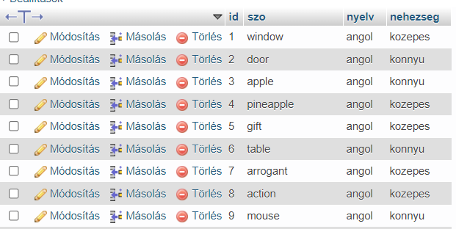
Nehézség kiválasztása
Szavak besorolása nehézség alapján és adatbázishoz hozzáadás (Python)

Slide 6
Többjátékos mód alapja
A többjátékos mód alapjaként elkészítettünk egy szerver-kliens kapcsolatot melyek közt valós idejű adatátvitel funkcionál. A későbbiekben ezzel szeretnénk összekötni az egyjátékos mód logikáját

Slide 7
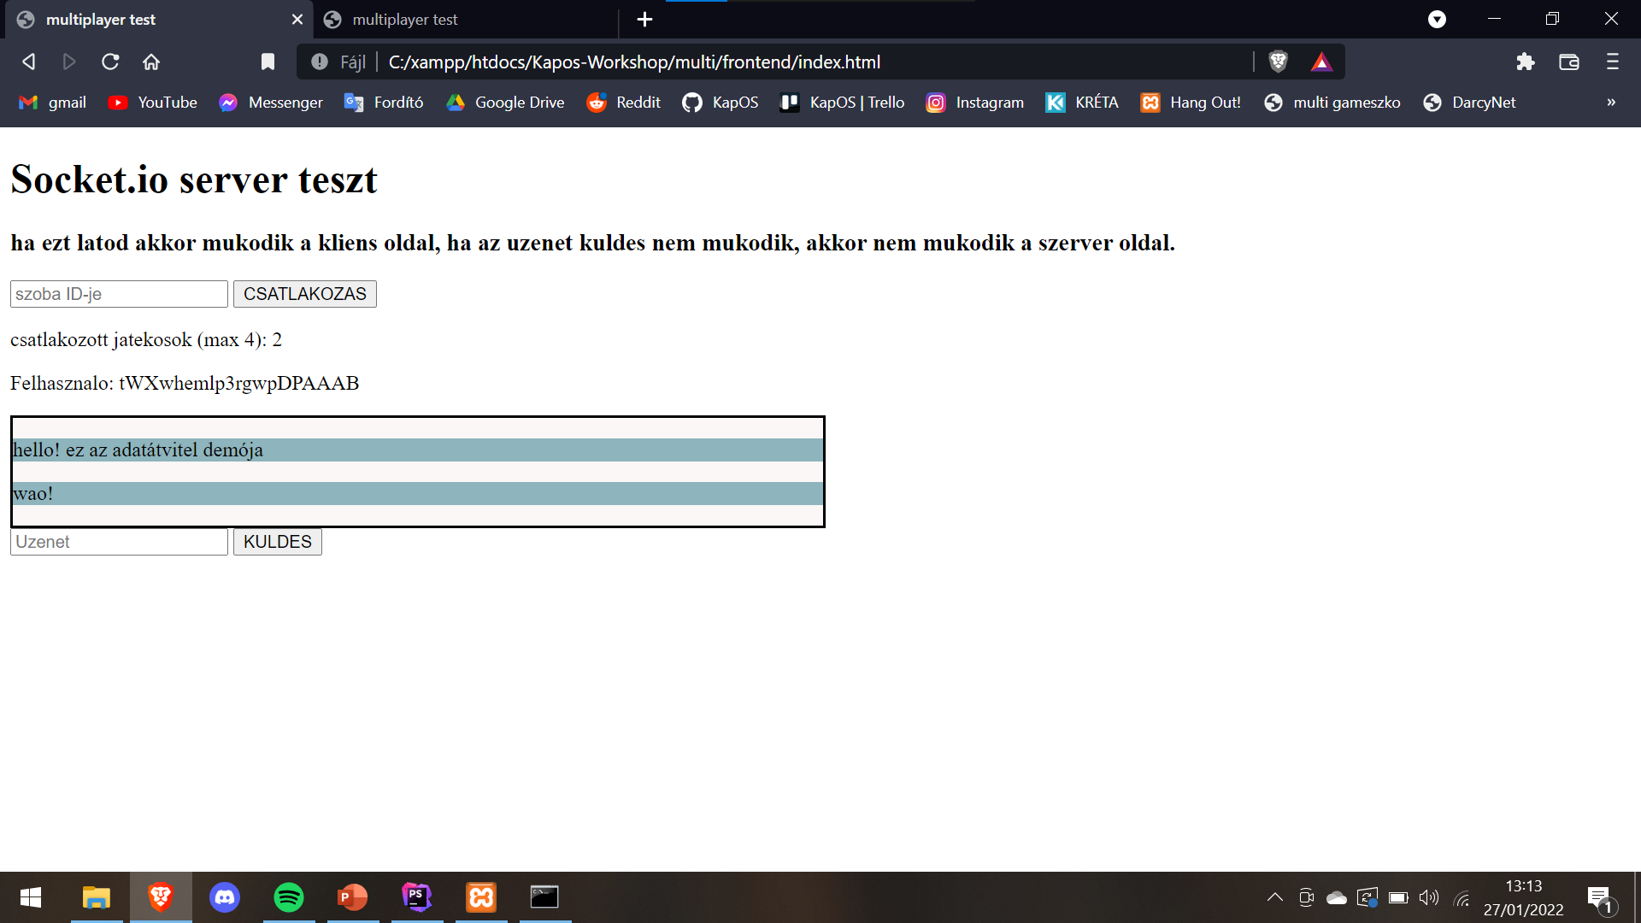
Kliens #1
Kliens #2
Csatlakozás szobákhoz ID alapján
Felhasználók számlálása, és egyedi felhasználó azonosító token

Slide 8
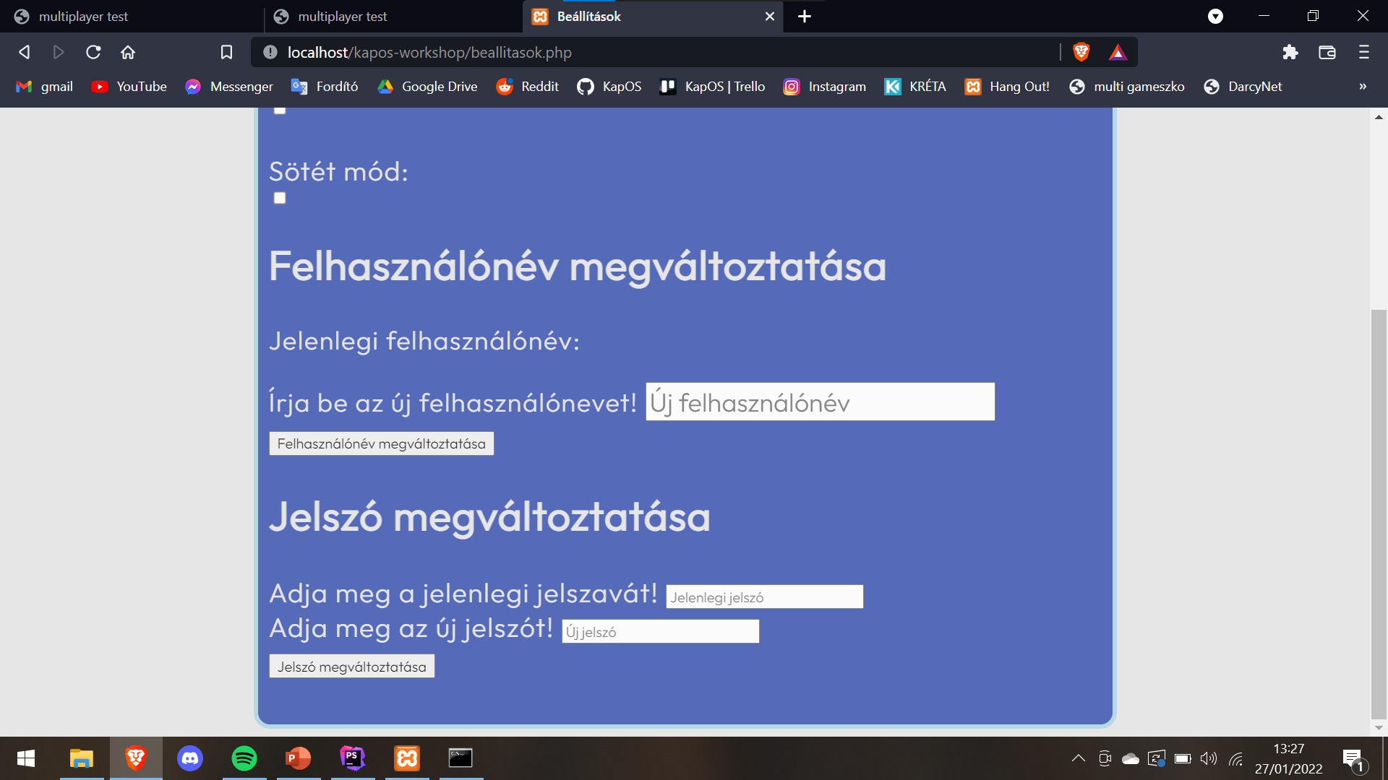
Regisztrálás & bejelentkezés + felhasználói fiók konfigurációk
Fiók létrehozás és bejelentkezés
Adatbázisban tárolt email és titkosított jelszó
Felhasználónév és jelszó csere lehetősége

